Slide 1
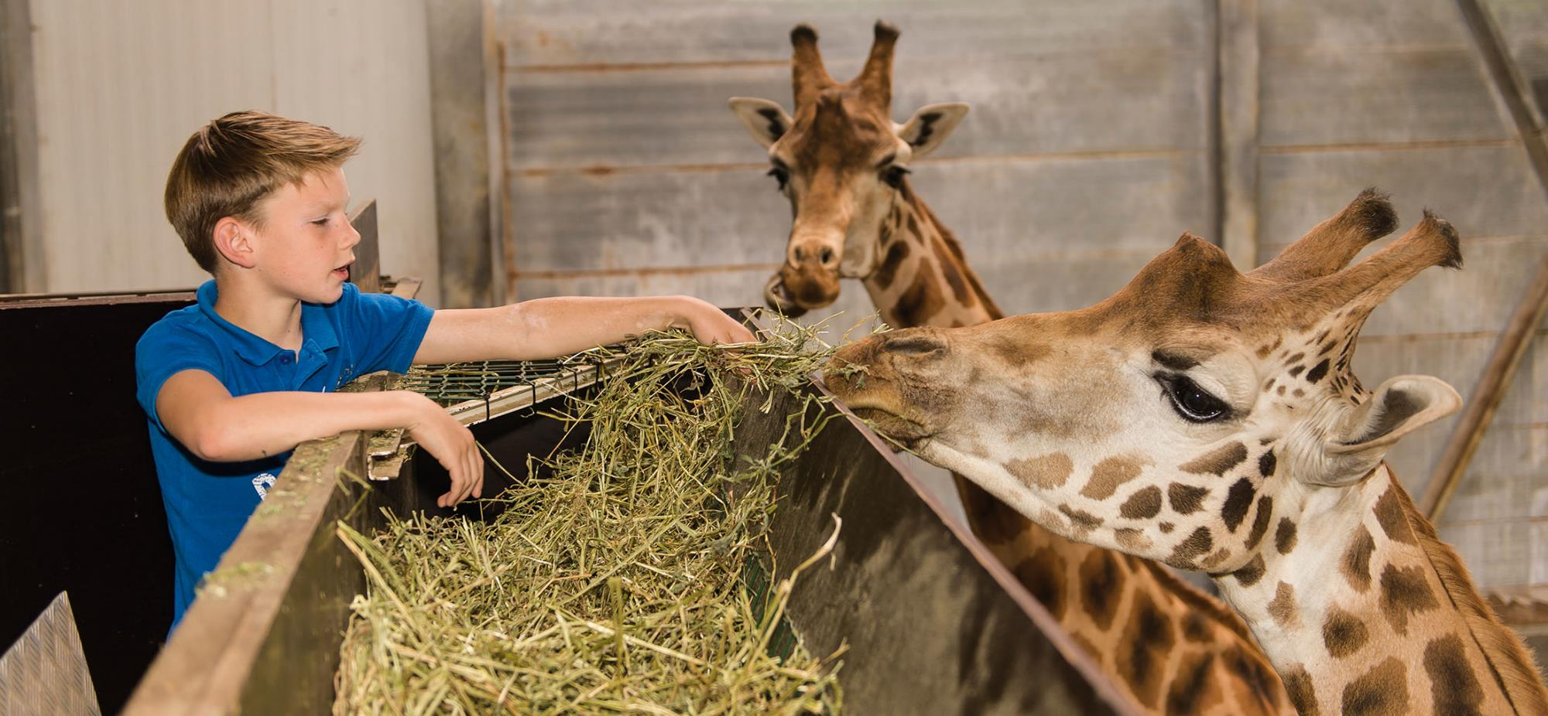
Voeding en Zoo
Notes:
Deze presentatie gaat over verschillende diersoorten uit de dierentuin en hun eetgewoontes. Planteneters, vleeseters en alleseters. Ook komt verrijking en stimuleren van natuurlijk gedrag door voedsel aan de orde. Een paar bijzondere eters uit Burgers’ Zoo worden getoond en er wordt gekeken naar het verschil in bouw en gedrag van roof en prooidieren. Deze presentatie is vrij te gebruiken. Bij deze presentatie is een handleiding te krijgen waar voor iedere dia de achterliggende informatie is uitgeschreven. Deze handleiding kunt u opvragen door te mailen naar: educatie@burgerszoo.nl

Slide 2
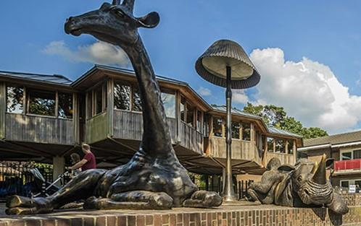
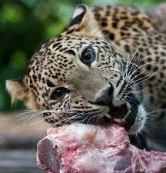
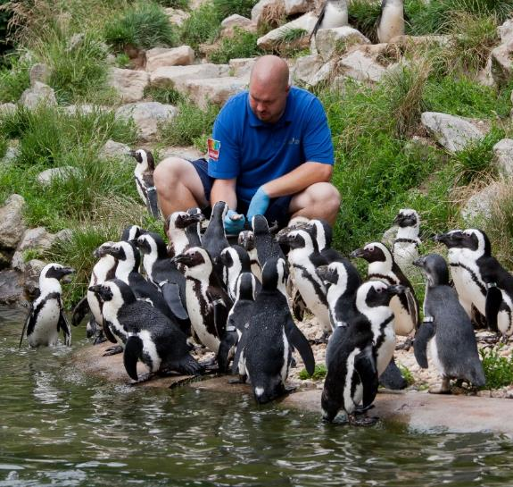
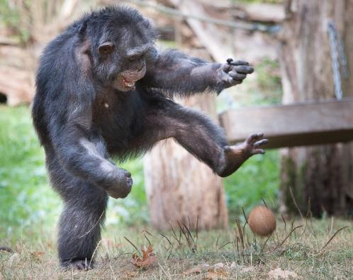
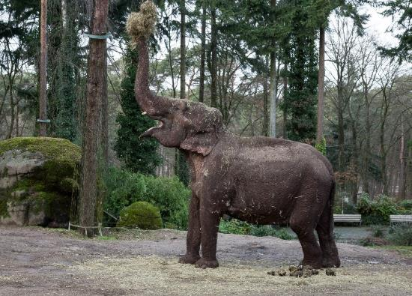
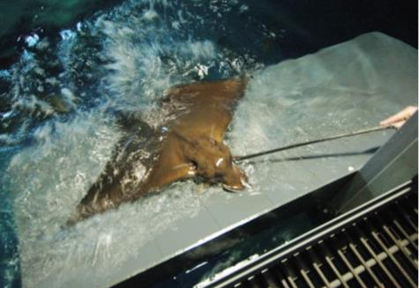
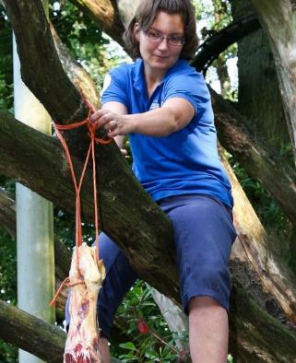
Notes:
Burgers’ Zoo is een dierentuin in Arnhem, die de dieren zo natuurlijk mogelijk wil laten zien. Er vinden geen voederpresentaties plaats of diershows. Verzorgers komen zo min mogelijk met de dieren in aanraking. Sommige dieren, zoals onze pinguïns, zijn daarin een uitzondering, later zullen in deze presentatie laten we zien waarom dit zo is. Burgers’ Zoo onderscheidt zich van andere dierenparken door zijn Ecodisplays, gebieden waar grootschalige natuurlijke leefomgevingen zijn nagebouwd waar de bezoeker kan ervaren hoe de natuurlijke leefomgevingen van dier en plant in een bepaald gebied zijn. Bekend uit Burgers’ Zoo zijn de Bush, een groot overdekt tropisch regenwoud, de Ocean, een Atlantische oceaan waar de bezoeker door middel van een droge duik door de verschillende lagen van de oceaan gaat en oog in oog staat met mooie vissen en haaien, de Desert, een Mexicaans- Amerikaanse woestijn en de onlangs geopende Mangrove, gebaseerd op een groot natuurgebied in Belize, Midden-Amerika, dat wij al ongeveer 30 jaar beheren. De verschillende gebieden uit de dierentuin vind je terug in de kleuren van ons logo. Park-Safari-Desert-Mangrove-Rimba-Bush-Ocean.

Slide 3
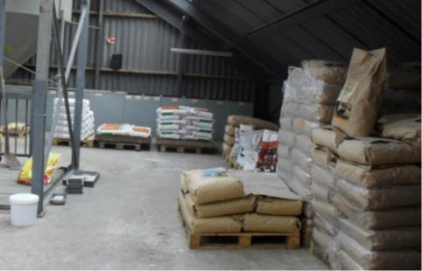
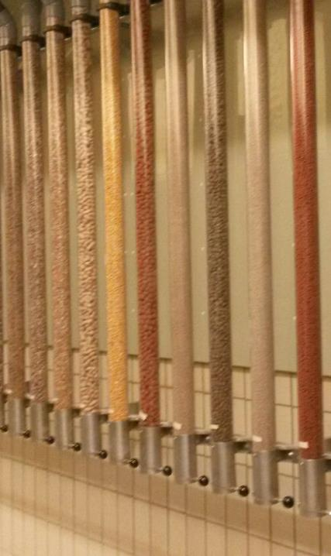
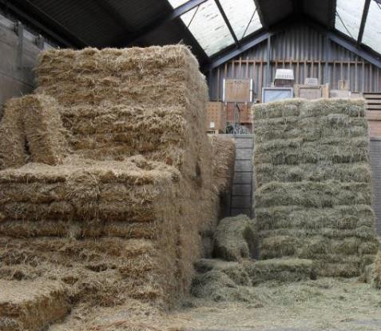
verzorgingscentrum
Notes:
Centraal in de dierentuin ligt het voedingscentrum met daarin de centrale voedingskeuken. Van hieruit wordt het voedsel voor de dieren over de verschillende afdelingen verspreid. (links boven; opslag droogvoer, linksonder; hooi opslag, rechts; afgifteluik keuken.)

Slide 4
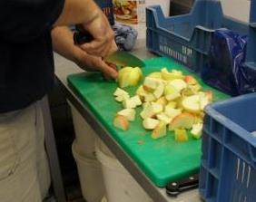
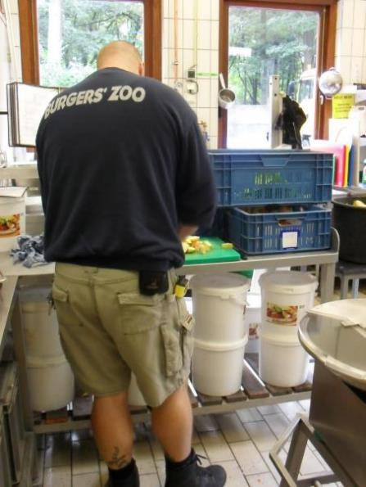

Slide 5
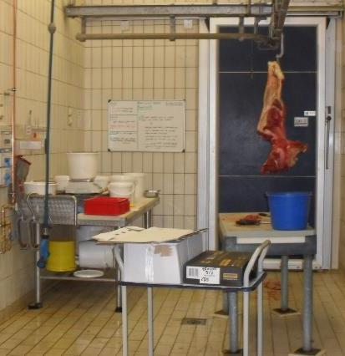
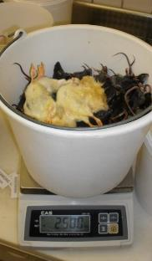
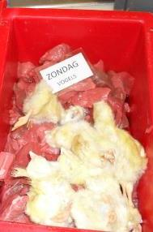
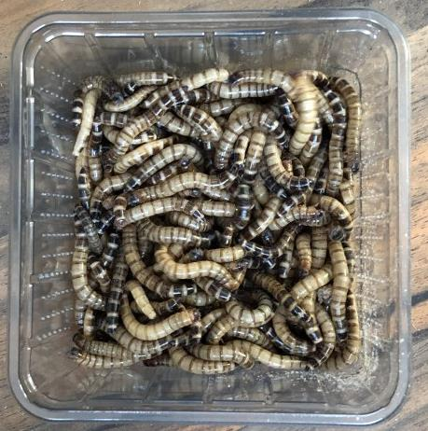

Slide 6
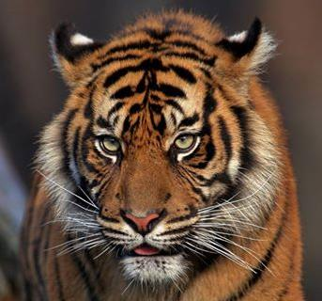
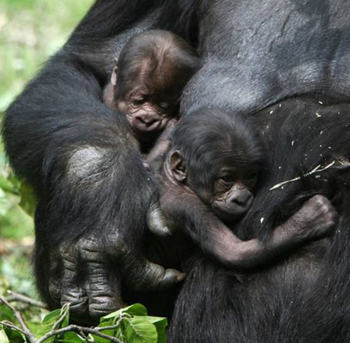
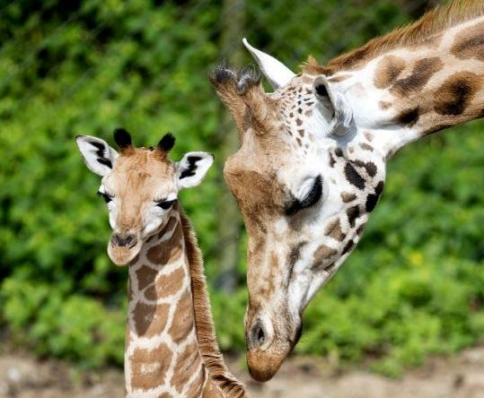
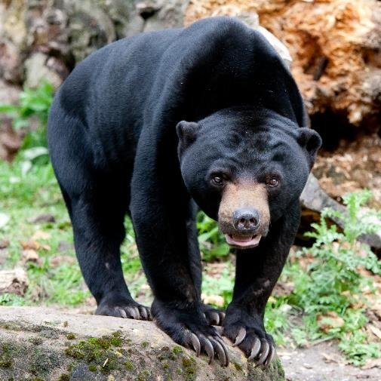
Vleeseters
Planteneters
Alles eters
Verschillende eters in één dierentuin
Notes:
Foto’s: Sumatraanse tijger, Westelijke laagland gorilla, rothschildgiraffe, Maleise beer.

Slide 7
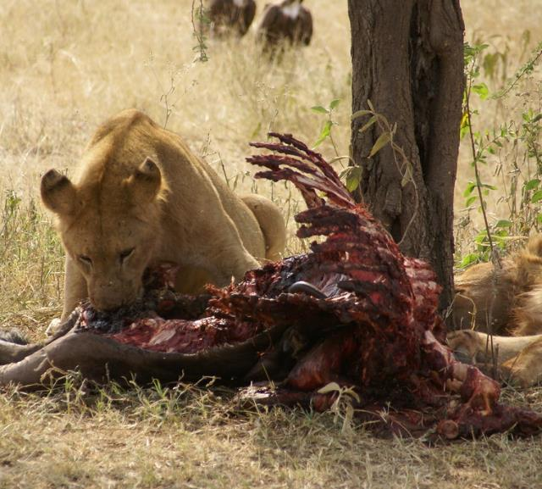
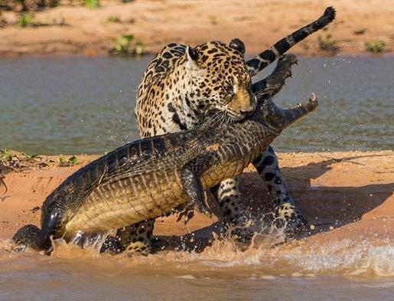
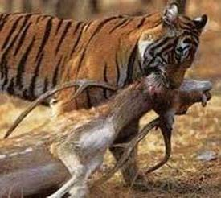
Vleeseters
Notes:
Hoe vangt een vleeseter zijn maaltje in het wild? Hoe zorg je ervoor dat dit natuurlijke gedrag ook in de dierentuin getoond kan worden, zonder dat je prooidieren laat lijden of de bezoekers afschrikt? Leeuw/ Panter/ Tijger

Slide 8
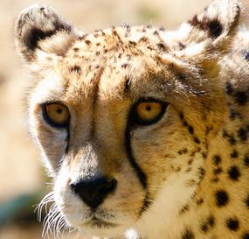
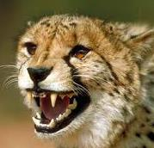
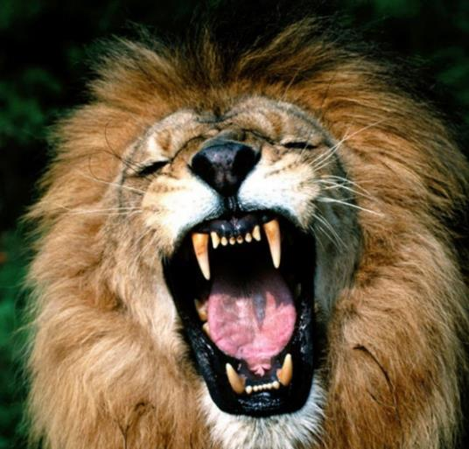
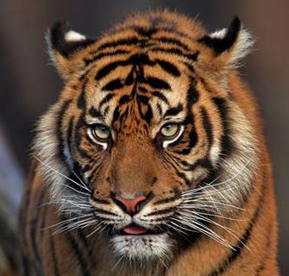
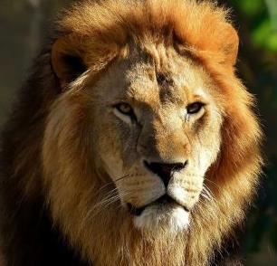
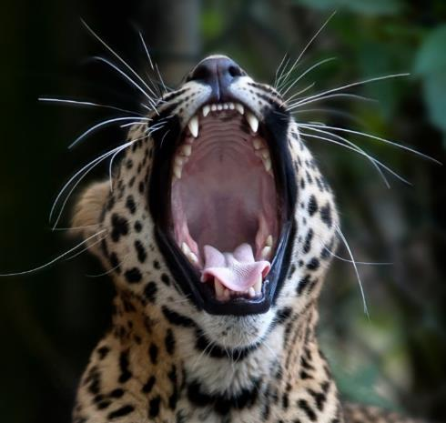
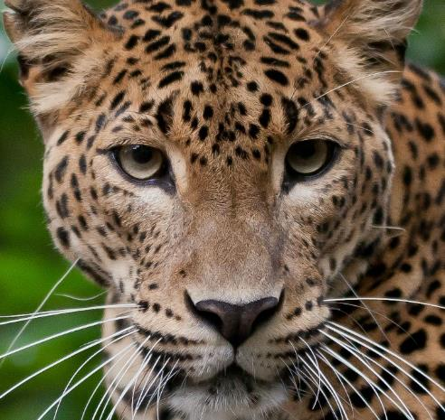
Notes:
Het gebit van een vleeseter. Op de foto’s 4 van de grotere katachtigen uit Burgers’ Zoo: Sumatraanse tijger/ cheeta (volwassen & na de klik een jong dier) / Sri Lanka panter / leeuw. Bij de klik verschijnt het dier met de bek open zodat het gebit te zien is.

Slide 9
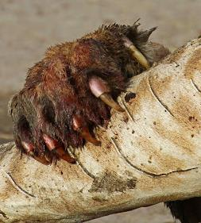
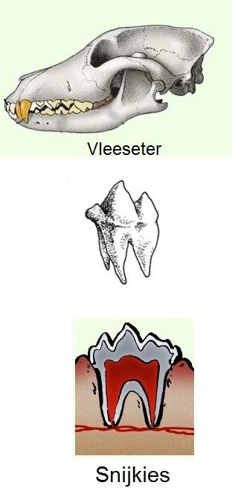
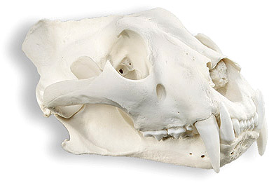
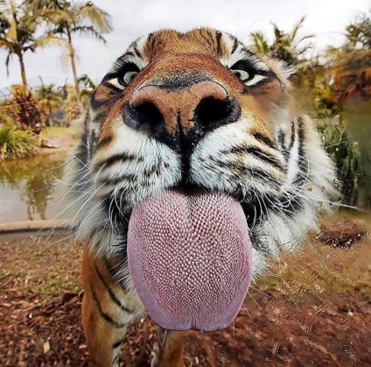
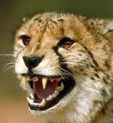
Notes:
Aanpassingen aan het eten van vlees. Knipkiezen van een vleeseter.

Slide 10
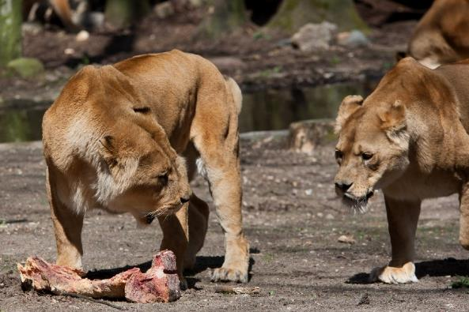
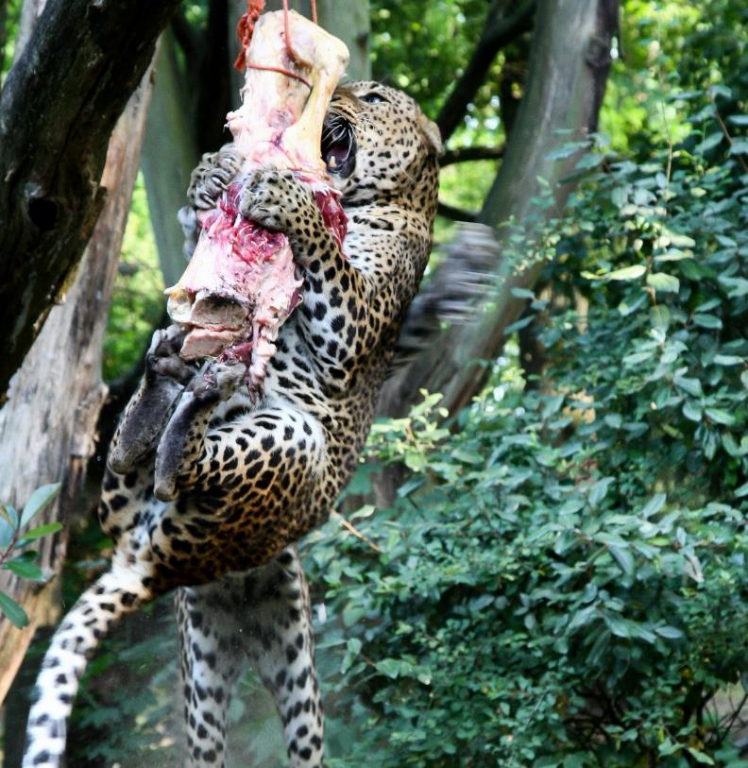
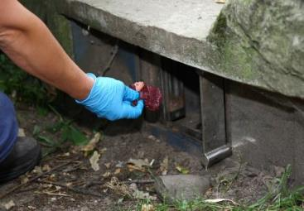
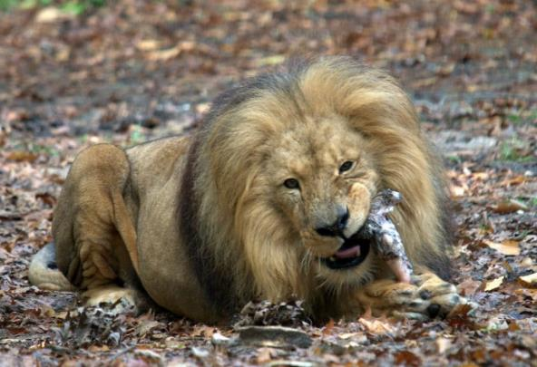
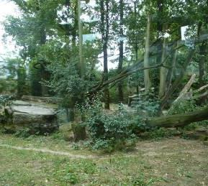
Notes:
Natuurlijk gedrag stimuleren in de dierentuin. Links: Leeuwen, midden: Sri Lanka panter, vlees opgehangen, rechts: Kleine stukjes vlees verstopt achter luikjes met tijdsslot in verblijf Sri Lanka panter.

Slide 11
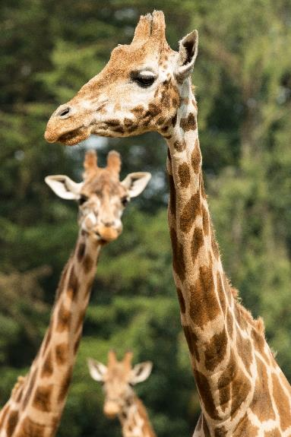
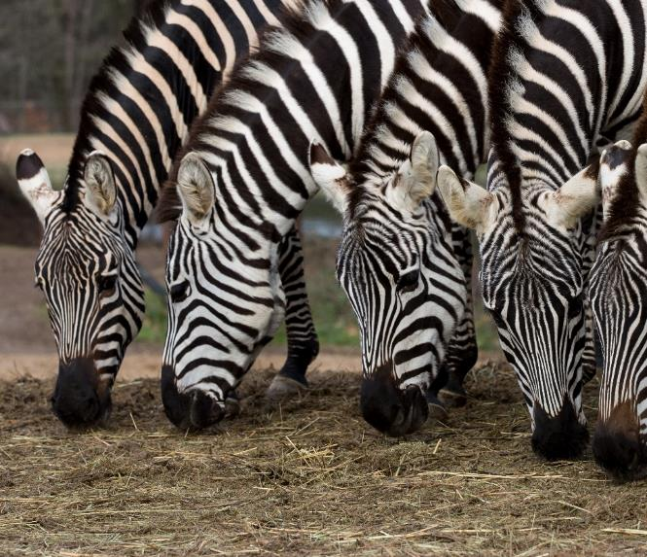
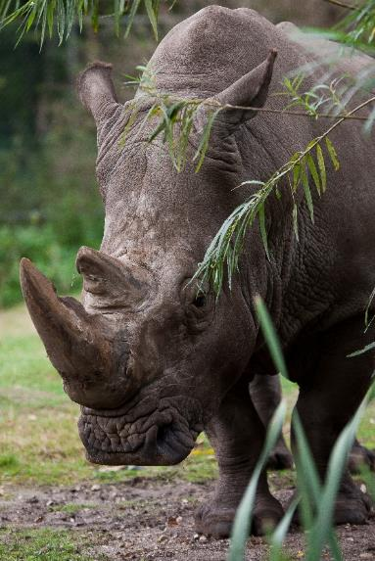
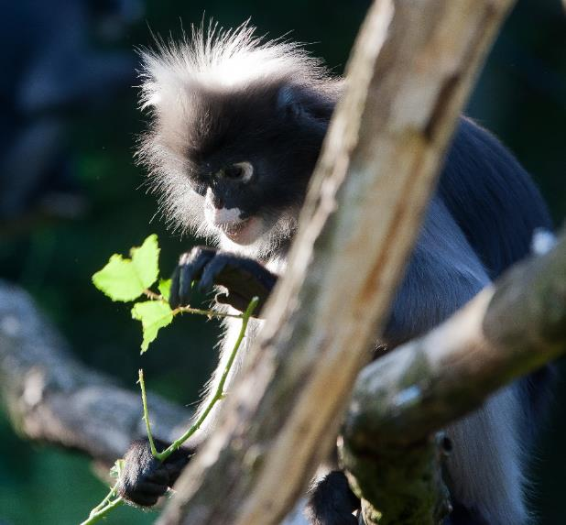
Planteneters

Slide 12
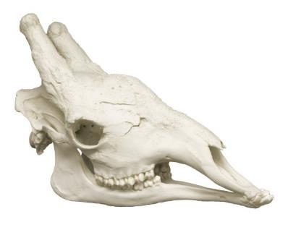
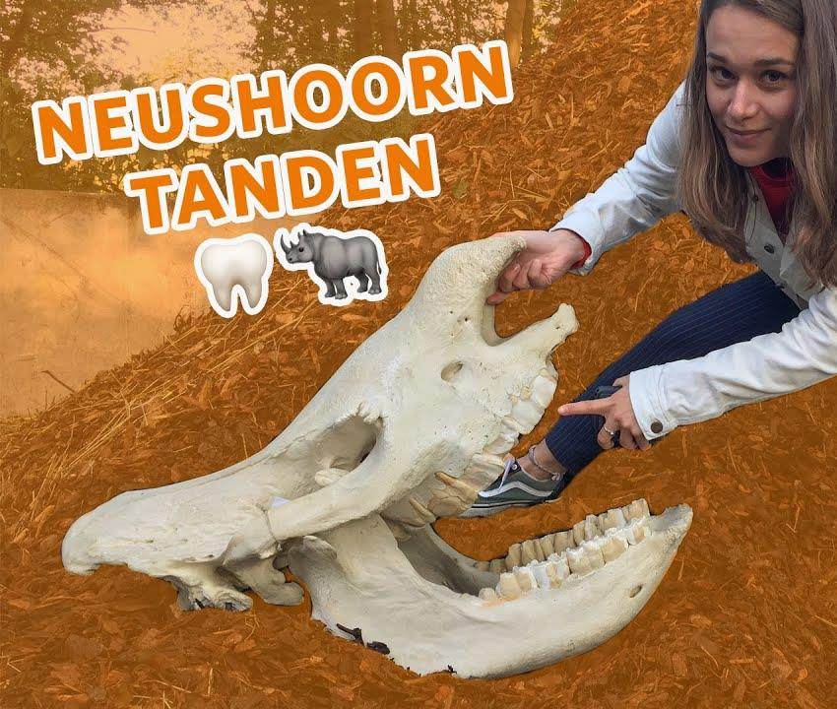
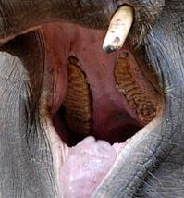
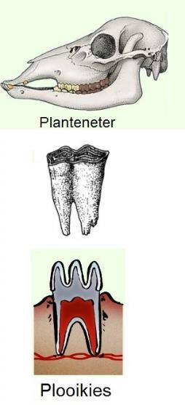
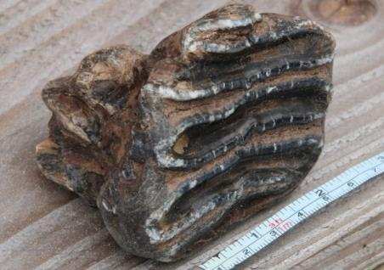
Notes:
Het gebit van een planteneter. Plooikiezen voor het vermalen van takken en bladeren. Midden boven: schedel giraffe, rechts: Aziatische olifant.

Slide 13






Notes:
Aanpassingen om plantaardig materiaal te eten. Aziatische olifant / westelijke laagland gorilla / muntjak / giraffe

Slide 14




Notes:
Aanpassingen in de dierentuin om natuurlijk eetgedrag te stimuleren. Verrijking en verzorging (beweging voor oudere olifanten)

Slide 15

Notes:
Gorilla’s krijgen hun groentes in grote stukken, kleinere apensoorten zoals de brillangoeren krijgen hun groente in kleinere stukjes gesneden. Naast gesneden fruit en groente krijgen de dieren bij ons ook brokken. Hier zitten alle vitamine en mineralen in die ze nodig hebben.

Slide 16




Alleseters
Notes:
Stokstaartje, aardvarken, doodshoofdaapjes, neusberen

Slide 17





doodshoofdaapje
Maleise beer
Notes:
Aanpassingen op alles eten; scherpe klauwen, lange tong, scherpe tanden maar ook kiezen om te malen… van alles wat.

Slide 18






Notes:
Verrijking en aanbieding eten alleseters. Moriowormen, vruchten uit de bush, eieren, eten verstoppen. Maleise beer krijgt ook honing uitgesmeerd over de takken in het verblijf. Foto: links: rode neusberen / midden: stokstaartjes / rechts Maleise beer, met helemaal rechts een jackfruit, vrucht uit de Bush.

Slide 19




Bijzondere eters in de dierentuin
Notes:
Dit is een aardvarken, een aardvarken is een Afrikaans dier dat van alles eet maar bovenal van termieten houdt. (foto rechts termieten heuvel met cheeta ernaast) Aardvarkens zijn de laatst levende soort van de buistandigen. Scherpe klauwen helpen hem graven en openbreken van nesten, met zijn lange tong kan hij de termieten opslobberen. Natuurlijke vijand: o.a. cheeta

Slide 20



Bijzondere eters in de dierentuin
Notes:
Zeekoeien eten in de natuur zeegras, dit groeit in de lagunes in ondiepe delen van de zee. Zeegras hebben we niet in de dierentuin, hier eten ze o.a. andijvie.

Slide 21


Viseters
Notes:
Zwartpunt rifhaai / zwartvoet pinguïn

Slide 22




Notes:
Vis is glibberig, aanpassingen om vis te kunnen vangen en eten.

Slide 23




Notes:
Haaien, roggen en pinguïns krijgen via met de hand gevoerd. Wij voeren dode vis, gooi je dat in het verblijf dan blijft een deel mogelijk liggen en wordt het verblijf snel vies. Om de individuele dieren goed in de gaten te kunnen houden en te zien of ieder dier genoeg eet voeren wij deze dieren met de hand. Vitamines en mineralen kunnen doormiddel van een pilletje worden toegevoegd aan de vis.

Slide 24


Eten of gegeten worden
Notes:
Roofdieren jagen op andere dieren, zij moeten snel slim en sterk zijn. Prooidieren moeten oppassen dat ze niet op het bord van een roofdier belanden en moeten daarom alert zijn en over aanpassingen beschikken om hun jagers te slim af te zijn.

Slide 25



Roofdieren
Notes:
Aangepast op het jagen. Zoogdieren: Ogen voor op de kop, vleeseters eten veel in één keer, kunnen daarna even zonder voedsel. Goede ogen, (katachtige kunnen ook in het donker goed zien) Ook zeeroofdieren hebben aanpassingen om goed te kunnen jagen zoals goed reukvermogen en gebouwd op kracht en snelheid.

Slide 26






Notes:
Verschillende jachttechnieken: cheeta, leeuw, panter

Slide 27



Prooidieren
Notes:
Aanpassingen van prooidieren

Slide 28




Prooidieren
Notes:
Verdedigingsstrategieën: een schild als bescherming, geur, camouflage, je groter kunnen maken/ stekels opzetten. (ook mooi voorbeeld: Nep oog bij bijvoorbeeld vlinders)

Slide 29

Tot ziens …!
Notes:
Tot ziens in Burgers’ Zoo! (lekkere hapjes) Voor meer informatie over schoolreisjes en andere bezoeken kijk op onze website: www.burgerszoo.nl
Opzoek naar themamateriaal of aangepaste lessen voor het basisonderwijs? Mail naar educatie@burgerszoo.nl We kijken graag wat we voor u kunnen betekenen.

